Slide 1
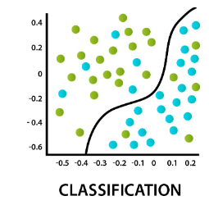
ML-алгоритмы: классификация

Slide 2
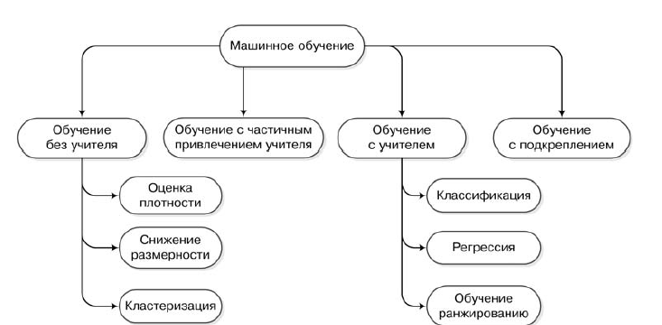
Виды задач в ML

Slide 3
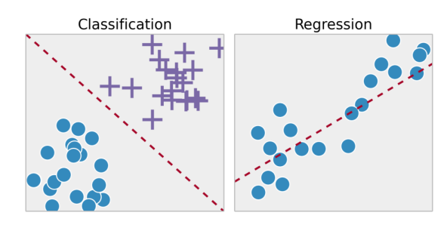
Обучение с учителем
Есть выборка, на которой для каждого объекта известны ответы “учителя” (подходит ли резюме на данную вакансию).
Мы хотим найти зависимость ответов от объектов, для того чтобы получить ответы для новых данных (тестового множества).
Если ответ бинарный (да, нет), то это бинарная классификация.
Если ответ категориальный (грейд кандидата), то это многоклассовая классификация.
Если ответ число (предсказываем зарплатные ожидания кандидата по резюме), то это задача регрессии.
Данные с тренировочного и тестового множеств должны быть похожи.

Slide 4
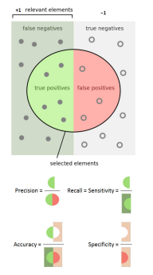
Метрики качества классификации
Accuracy (доля правильных ответов)
Precision (доля релевантных среди найденных)
Recall (доля найденных среди релевантных)
F-мера (комбинация precision и recall)
AUC ROC, AUPRC (метрики подходящие для случаев, когда мы предсказываем не класс, а вероятность класса)

Slide 5
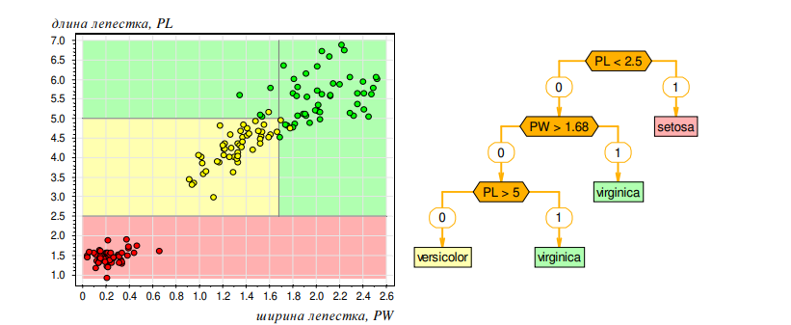
Решающее дерево
Задача классификации цветков ириса на 3 класса.
На графике 2 класса разделились без ошибок, а на третьем 3 ошибки.
Основной элемент дерева: критерий ветвления (есть много вариантов).

Slide 6
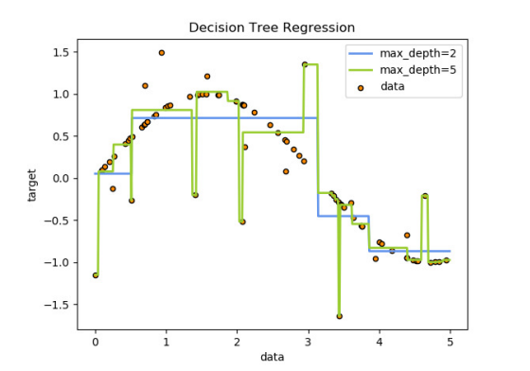
Более сложные решающие деревья
Жадная стратегия построения
Усечение деревьев
CART: деревья классификации и регрессии
Штраф за сложность дерева для устранение переобучения
Небрежные решающие деревья (элемент Catboost)

Slide 7
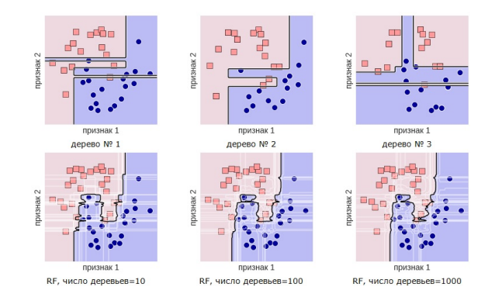
Случайный лес
Элементы леса --- деревья решений без прореживания
Деревья решений “проводят голосование” за правильный ответ.
Каждому дереву подаётся случайная подвыборка и случайный набор признаков для обучения.
Деревья могут быть довольно глубокими

Slide 8
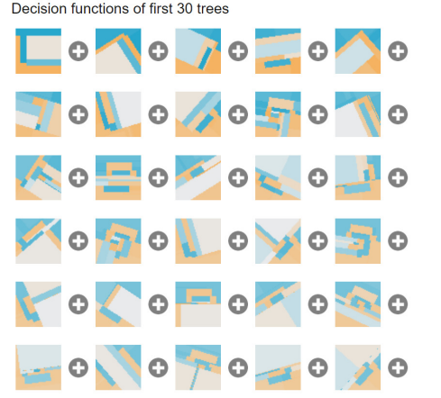
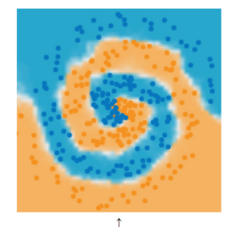
Бустинг на деревьями
Есть много различных реализаций концепции бустинга.
Каждый раз к ансамблю деревьев добавляется ещё 1 дерево, так чтобы по возможности исправить ошибки предыдущих алгоритмов.
В градиентном бустинге используются градиенты для оптимального выбора нового алгоритма.
В качестве алгоритмов можно использовать не только деревья решений, просто их используют чаще всего.
Деревья имеют небольшую глубину

